Slide 1


thi ®ua d¹y tèt - häc tèt
TRƯỜNG TH VÀ THCS ĐẠI CHÁNH
GD
Mĩ thuật
Chào mừng quý Thầy Cô đến dự giờ thăm lớp 3C
Giáo viên: Hoàng Ánh Phương
1

Slide 2
Thứ tư ngày 15 tháng 2 năm 2023
MĨ THUẬT 3: CHỦ ĐỀ 8
CHÂN DUNG NGƯỜI THÂN TRONG GIA ĐÌNH

Slide 3
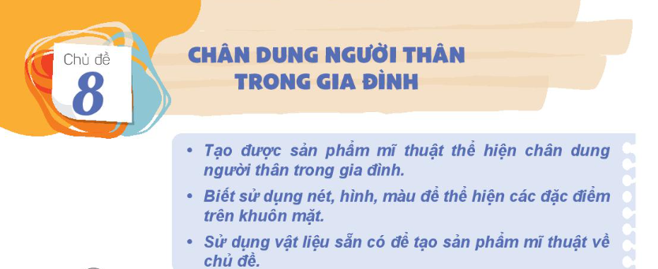

Slide 4
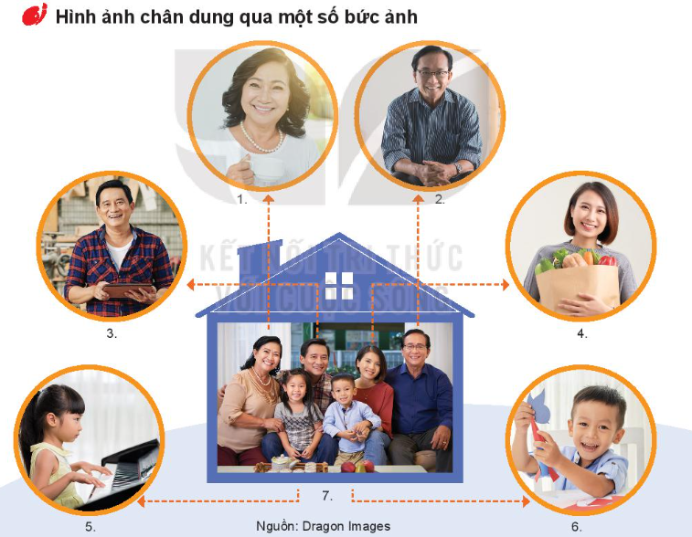

Slide 5
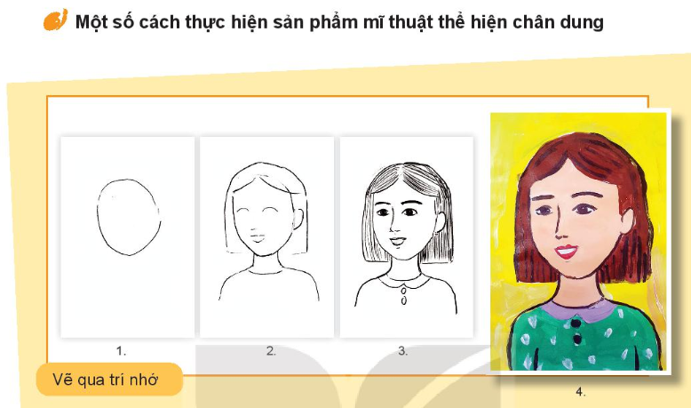

Slide 6
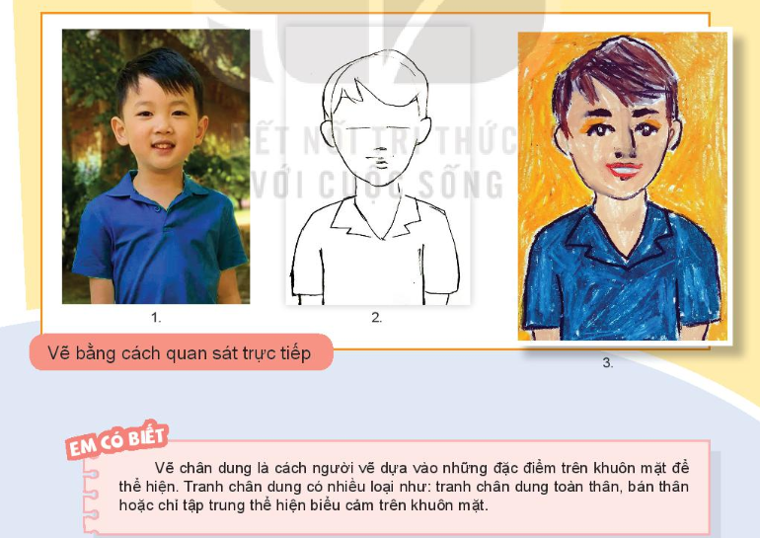

Slide 7
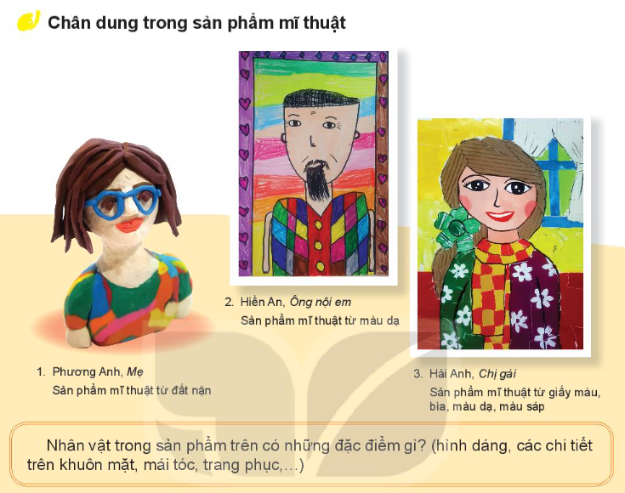

Slide 8
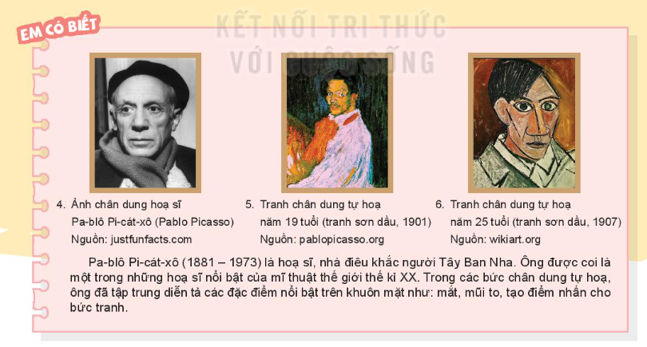

Slide 9


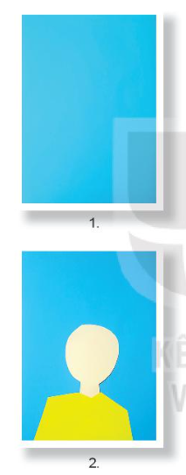
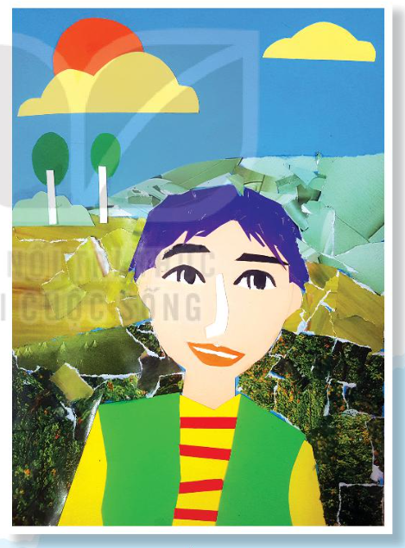
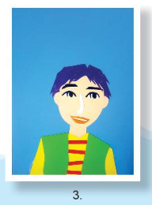

Slide 10



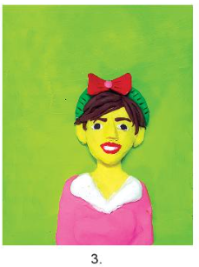
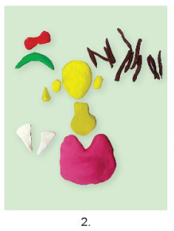

Slide 11
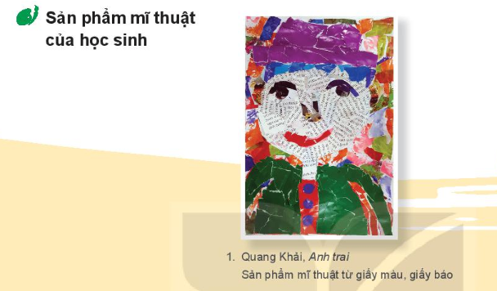

Slide 12
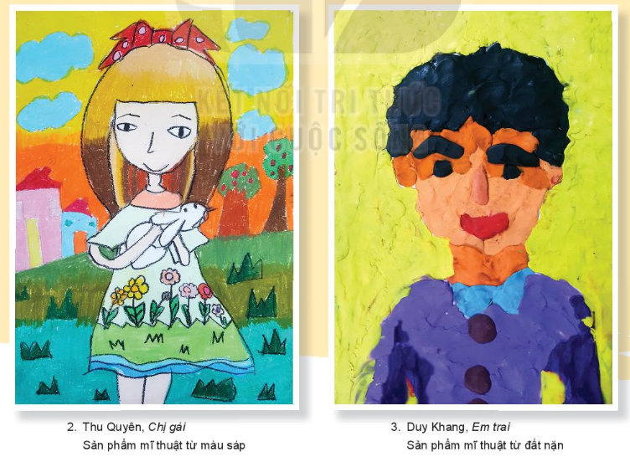

Slide 13
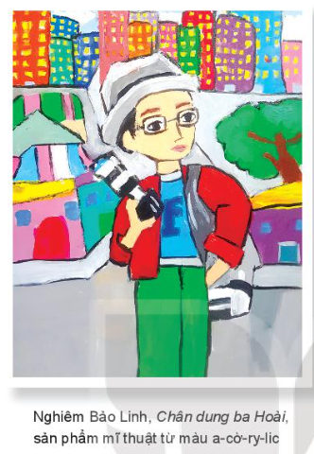
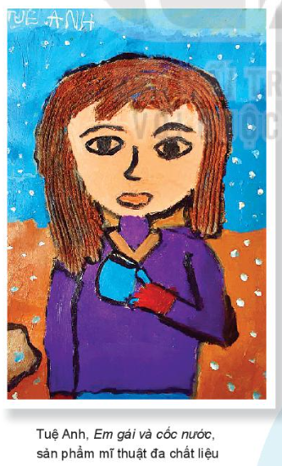
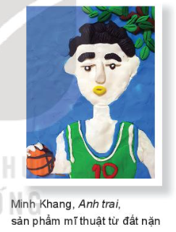

Slide 14
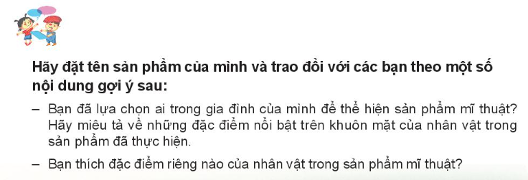

Slide 15
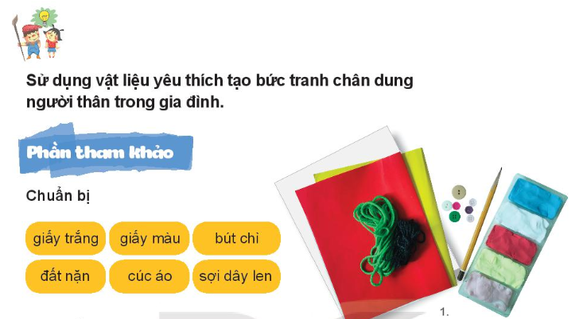

Slide 16
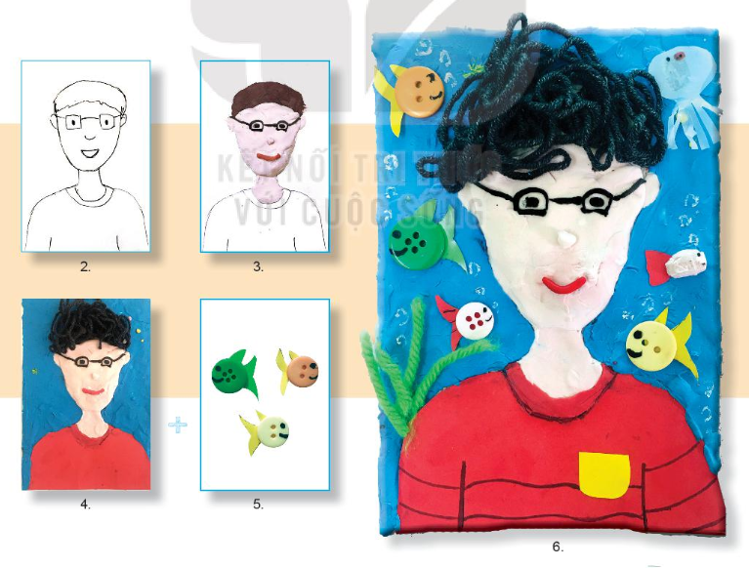

Slide 17

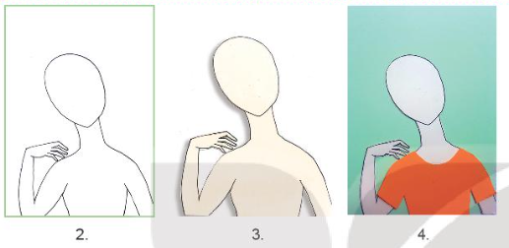

Slide 18
